Slide 1
Furnace 第二次新人週報
(2024/06/03-2024/06/14)

Slide 2
大綱
兩周內工作內容
Furnace 機台架構
LP-CVD BPM 流程

Slide 3
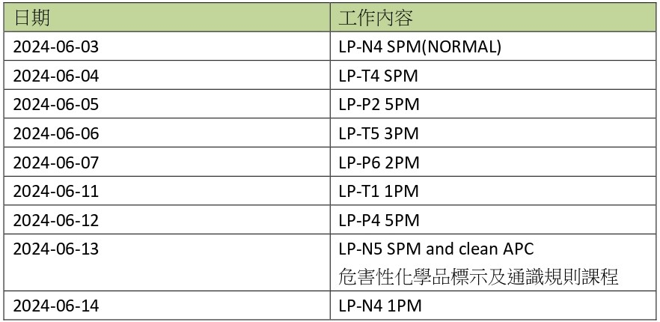
兩周內工作內容

Slide 4
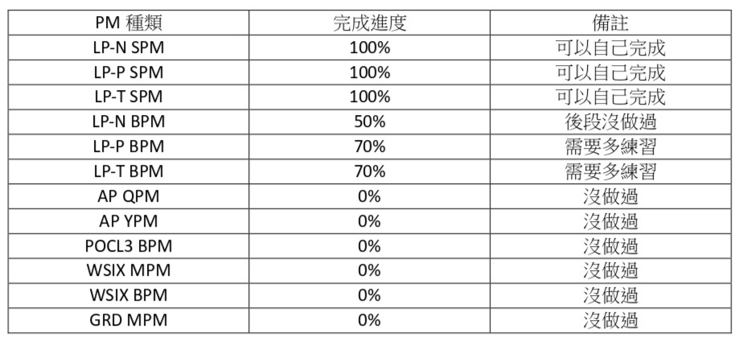
學習進度

Slide 5
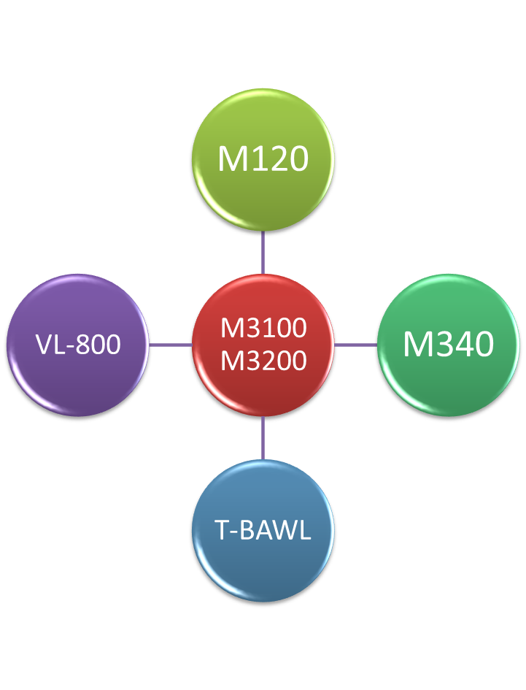
機台主體架構
MAIN SYSTEM
AP管: M3100 LP管: M3200
THERMAL SYSTEM
#MODEL 120
GAS SYSTEM
#MODEL 340
WAFER TRANSFER
T-BAWL
BOAT TRANSFER
VL-800

Slide 6
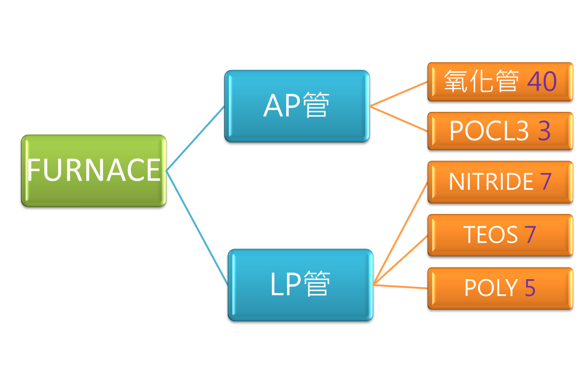


爐管分類

Slide 7
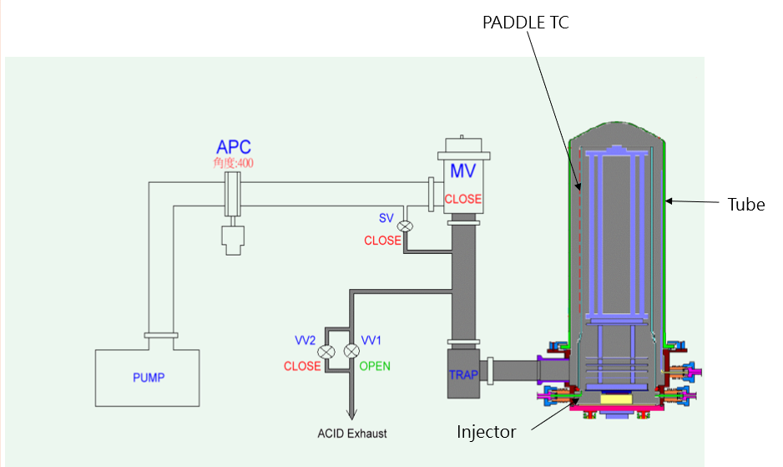
Furnace 機台架構
LP : Low pressure 低真空
AP : Atmosphere pressure 大氣

Slide 8
LP-CVD SPM 流程
準備步驟
  Piping 降溫 (Heater 降溫)
Parts 準備
  石英秤重並記錄(洗管室有貼標準)、Boat更換件號要記錄
  檢查是否缺損
傳送檢查
  Boat 承接
  檢查刮管(AP管不用，gas由上往下通入，沉積均勻不用旋轉Boat)
  C1-C6 Fork-5 傳送檢查(Poly、Nitride、Teos)
  C1、C3、C8 Fork-1 傳送檢查(Poly、Nitride、Teos)
  GaN C2 C3 C4 Fork-1 傳送檢查(部分Nitride，維修門後會貼)
測漏
  Purging 1小時
  LK 測試 (Teos < 0.02 torr/70sec、Nitride < 0.02 torr/130sec、 Poly : 0.00 torr/130sec)
復機
  Poly run coating recipe 、 Nitride & Teos run purge recipe

Slide 9
LP-POLY 5PM
1. APC(automatic pressure controller): 拔APC電源插頭→拔APC電源排線頭→拆APC鎖固螺絲→拆下APC清潔→回裝清潔過的APC
2. MV(main valve): 拆電磁閥上的氣管→移除兩個夾鉗→移除MV清潔→回裝清潔過的MV
3. APC清潔: 拆APC shutter螺絲→用棉布、IPA清潔APC部件→裝回
4. MV清潔: 拆上方內六角螺絲打開MV→分開MV部件→用棉布、IPA清潔MV部件→清潔密封面並更換O-ring(244*2和234*1)→裝回
5. APC測試: 接回APC電源→到機台前方控制面板設定APC開和關共三次→APC標準(關:20-30、開:495-505)
6. MV測試: 將氣管插入MV 氣管接頭後作通氣、洩氣動作，檢查MV是否正常上下作動。
7. 到1F招到該機台對應PUMP，更換QSV(逆止閥、單向閥)，用low vacuum、棉布、IPA清潔burn box、pipe和換下的QSV，檢查水位浮球、開啟bump電源。
8. 回fab 2f將所有PARTS回裝後，先用機台面板抽真空測漏，再連接測漏儀測漏(標準:e-8)

Slide 10
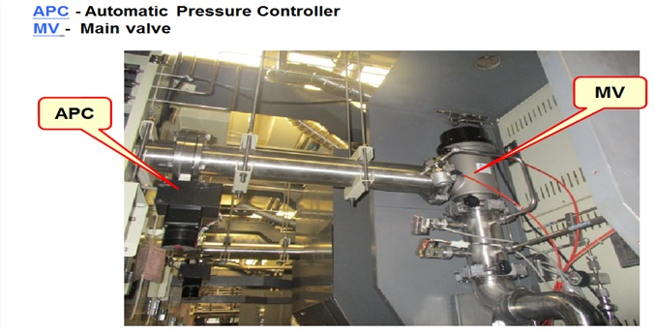
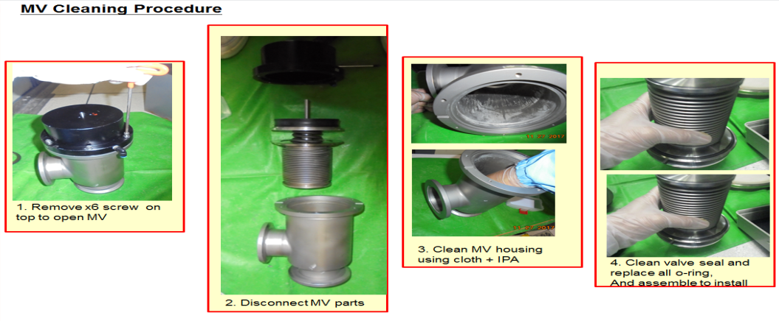
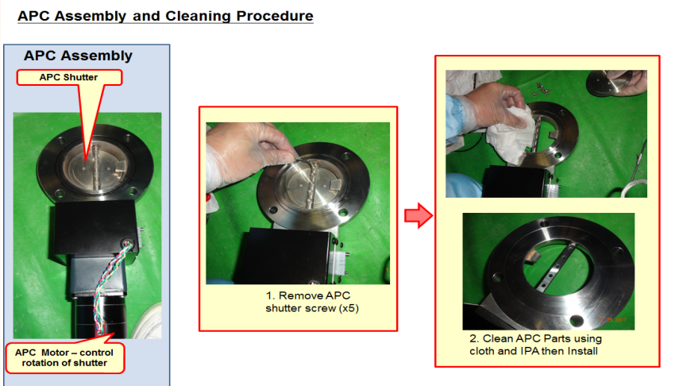
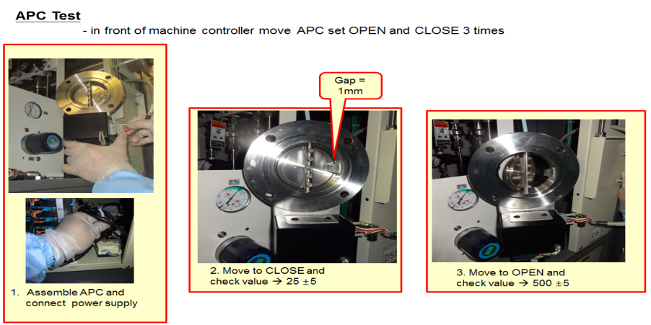
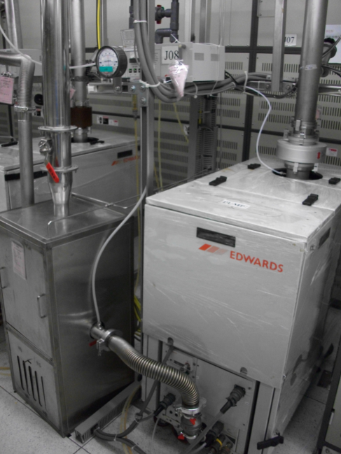
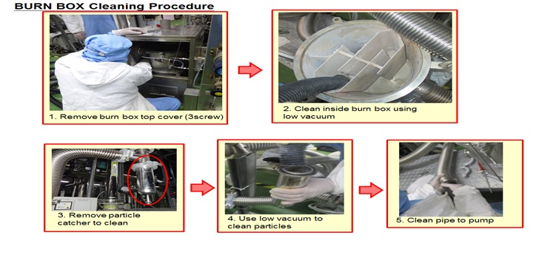

Slide 11
LP-Poly 2PM
1. 當爐管溫度降至150℃以下時可進行拆管 :
將遮蓋 MANIFOLD 的 PANEL 取下→取下 DOOR SHUTTER→拆 SiH4 1、SiH4 2 INJECTOR→拆 PSI 接頭、VACUUM PIPE→拆內管→拆N2 INJECTOR→拆PADDLE T/C(無則將INJECTOR CAP拆下)→拆外管→更換、清潔後回裝外內管以及其他PARTS→機台面板測漏
2. 拆內管步驟 :
將MANIFOLD INSTALLATION JIG 放在CAPPING FLANGE上→將INNER JIG 放在MANIFOLD INSTALLATION JIG 上，其POSITIONING BLOCK 須對準MANIFOLD INSTALLATION JIG 上的LOCATION GROOVE→將ROTARY HANDLE 轉至 " LOCK " 位置→注意與MANIFOLD INSTALLATION JIG 交接是否平穩→當MANIFOLD INSTALLATION JIG 接近 MANIFOLD 時請注意 INNER JIG上的POSITIONING BLOCK 須對準MANIFOLD 上的POSITIONING BLOCK ，當B/E上的彈簧稍微壓縮時即停止上升→將ROTARY HANDLE 轉至" FREE " 位置→B/E 續降至POSITION 1後取下內管、INNER TUBE HOLDER、INNER JIG
3. 拆外管步驟 :
將B/E 往上升，與MANIFOLD INSTALLATION JIG 交接時須注意是否平穩→接近MANIFOLD 時須注意LOCATION GROOVE 要對準MANIFOLD 的POSITIONING BLOCK，當B/E 的彈簧稍微壓縮時即停止上升→將MANIFOLD CHILLING WATER BELLOW 快速接頭與機台分離並纏繞於B/E旁，然後鬆開4顆固定 MANIFOLD 的螺絲→將B/E 往下降，須注意MANIFOLD 是否一同下降，當B/E 降至POSITION 1即停住→鬆開固定外管的BOLT 上的螺絲後取下BOLT， TEFLON RING

Slide 12
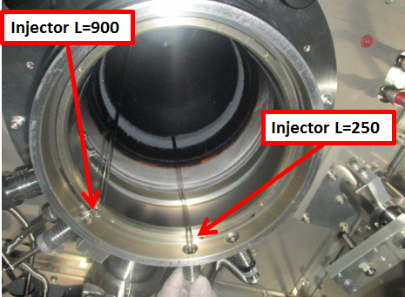
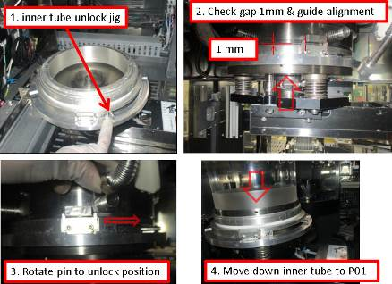
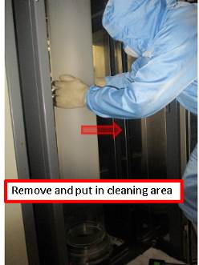
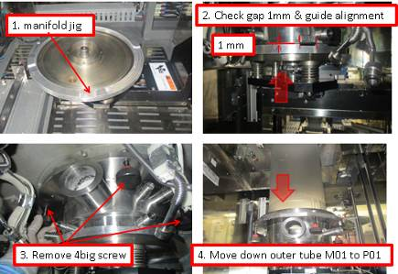
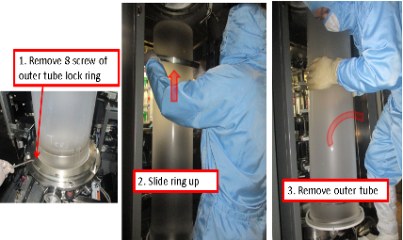
拆外管
拆內管
第一張圖L=900,更正為L=950:L=250,更正為L=310

Slide 13
LP-Teos 3PM
1. APC(automatic pressure controller): 拔APC電源插頭→拔APC電源排線頭→拆APC鎖固螺絲→拆下APC清潔→回裝清潔過的APC
2. MV(main valve): 拆電磁閥上的氣管→移除兩個夾鉗→移除MV清潔→回裝清潔過的MV
3. APC清潔: 拆APC shutter螺絲→用棉布、IPA清潔APC部件→裝回
4. MV清潔: 拆上方內六角螺絲打開MV→分開MV部件→用棉布、IPA清潔MV部件→清潔密封面並更換O-ring(244*2和234*1)→裝回
5. APC測試: 接回APC電源→到機台前方控制面板設定APC開和關共三次→APC標準(關:20-30、開:495-505)
6. MV測試: 將氣管插入MV 氣管接頭後作通氣、洩氣動作，檢查MV是否正常上下作動。
7. 將SV(小抽)及其ELLOW拆下，並將ELLOW送至震盪槽 CLEAN; 將VV1、VV2拆下並將其連接之ELLOW和與小砲管連接之ELLOW拆下送震盪槽 CLEAN
8. 將砲管拆下送至震盪槽 CLEAN;將COOL TRAP與MV間之小砲管拆下送至震盪槽 CLEAN
9. 到1F招到該機台對應PUMP，更換QSV(逆止閥、單向閥)，用low vacuum、棉布、IPA清潔burn box、pipe和換下的QSV，檢查水位浮球、開啟bump電源
10.回fab 2f將所有PART回裝後，先用機台面板抽真空測漏，再連接測漏儀測漏(標準:e-8)

Slide 14
LP-Teos 1PM
1.舊件清潔 :
從manifold拆下外管送洗管間→拆下舊manifold和manifold cover換上清潔後的部件
2.裝上清潔後的外管(270 O-ring)並鎖固 :
(M01)elevator往上，調整鎖固manifold，降下elevator至P01→接上manifold冷卻水系統軟管→安裝清潔後的L1000噴氣嘴(20 O-ring)和T/C(12 O-ring)
3.安裝清潔後的內管 :
裝L25(12 O-ring)和Teos噴氣嘴(12 O-ring)→裝上清潔後的cold trap和pipe
4.承接、刮管、傳送 :
裝dust tray(P230 O-ring)→裝pedestal→裝boat→check 承接、刮管、傳送→裝pipe heater和shutter cover
5.測漏 :
低溫測漏→機台後方開電源→檢查校正heat temperature setting→裝後方機蓋(pipe cover)→高溫測漏

Slide 15
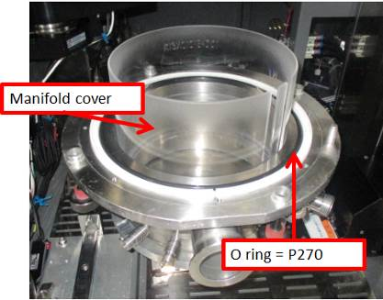
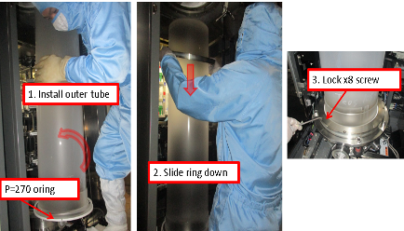
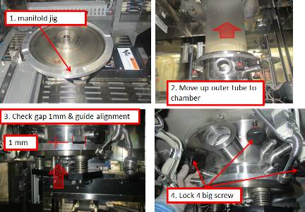
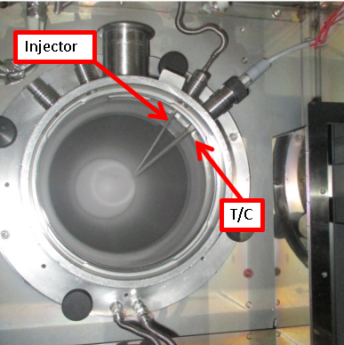
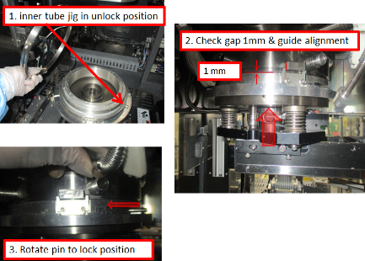
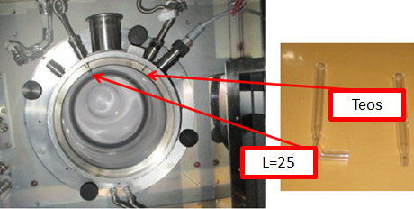
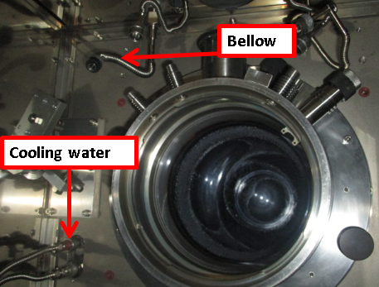
裝內管
裝外管

Slide 16
1.舊件清潔 :
從MANIFOLD拆下外管送洗管間→拆下舊MANIFOLD，換上清潔後的部件
2.安裝清潔後的外管(270 O-RING)並鎖固 :
(M01)ELEVATOR往上，調整鎖固MANIFOLD，降下ELEVATOR至P01 →接上MANIFOLD冷卻水系統軟管→安裝清潔後的L500噴氣嘴(20 O-RING)和T/C(12 O-RING)
3.安裝清潔後的內管 :
裝L25(12 O-RING)和L45 (12 O-RING)噴氣嘴→清潔(M06)轉子(拆裝冷卻水系統接頭，非快接先關水，更換P50 O-RING)→裝上清潔後的COLD TRAP和PIPE
4.承接、刮管、傳送 :
裝DUST TRAY(P230 O-RING)→裝PEDESTAL(5FIN+7FIN+FIN PEDESTAL COVER)→裝BOAT→CHECK 承接、刮管、傳送→裝PIPE HEATER和SHUTTER COVER
5.測漏 :
低溫測漏→機台後方開電源→檢查校正HEAT TEMPERATURE SETTING→裝後方機蓋(PIPE COVER)→高溫測漏
LP-Nitride 1PM

Slide 17
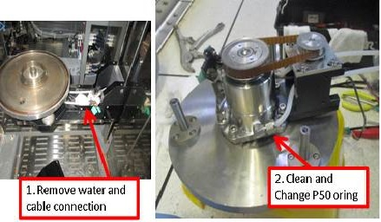
LP-Nitride 轉子

Slide 18
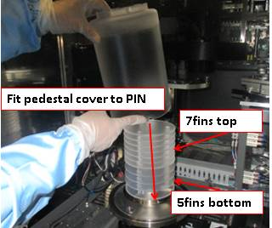
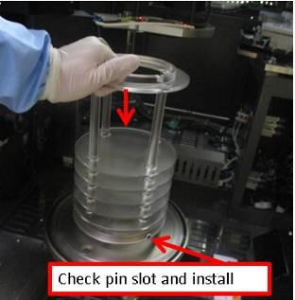
LP管 Pedestal組成
LP-Nitride和LP-Poly
LP-Teos

Slide 19
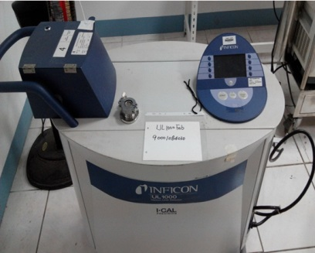
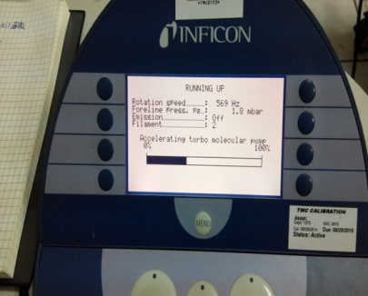
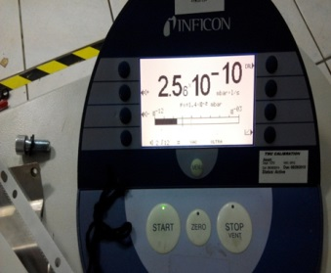
測漏儀測漏步驟
確認測漏儀往前段管路都已經接上、MV已抽真空→開啟測漏儀→暖機→管線連接後按start先抽管內真空→轉開手動閥→面板調整音量大小→使用氦氣高壓氣瓶→以氣槍由後段往前段在各接合面噴氣測漏(標準<E-8)→關手動閥→按stop→畫面顯示stand by→長按stop→關閉測漏儀→冷機
暖、冷機(5-10分鐘)原因為測漏儀內含turbo pump，當高速旋轉時，移動時伴隨的震動容易造成pump損壞。

Slide 20
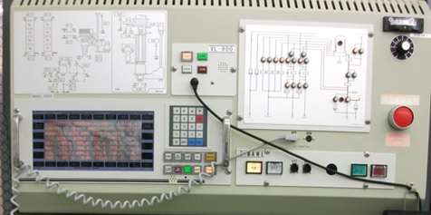
無/有boat進行 purge和測漏(Poly Teos Nitride)
無/有boat時 :
Purge : M3200切Manual→flow chart關所有進爐管的N2 gas valve→開SV→面板顯示5 torr以下時開MV→面板顯示0.00 torr，將所有進爐管的N2 gas valve開啟，維持約1.0-1.5 torr的壓力進行Purge
測漏 : 在Purge後關所有進爐管的N2 gas valve，使壓力降回0.00 torr→關SV、MV開始計時測漏，標準(Teos < 0.02 torr/70sec、Nitride < 0.02 torr/130sec、 Poly : 0.00 torr/130sec)
Run recipe :
切熄Manual→選SET→Poly選COATING、Teos和Nitride選PURGE→切熄Remote→選STAND BY→接上VL800控制panel確認M01-M06位置→選B/E按下成*B/E，選yes→按Start→選WHOLE→按Skip→選ESC→選TEMP(程式開始)→以下步驟消alarm→接上VL800控制panel(→選reset→選pause)→按Remove開啟→按Alarm Reset
高溫測漏 :
到機台後方開啟208V電源，再重做一次測漏
程序。

